Slide 1
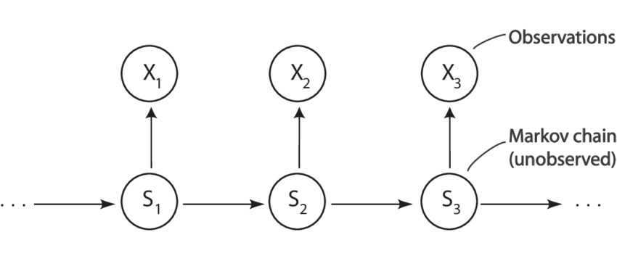


Sekvensmodeller

Slide 2
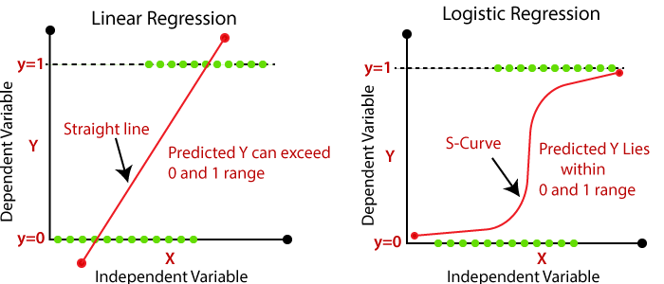
Lineær regresjon
Logistisk regresjon
Lineær modell
Gir kontinuerlige, uendelige verdier som output
Passer til regresjonsproblemer
Når outputverdien er kontinuerlig f.eks. lønn
Lineær modell
Statistisk klassifikasjonsmodell
Gir probabilitiske verdier som output
Sigmoid-funksjonen
Gjør outputverdiene til mellom 0 og 1

Slide 3
Sekvensmodeller
En modell av sekvenser hvor hvert element er assosiert med en merkelapp
Brukes for å generere eller predikere sekvensiell data, f.eks. tekst
Eksempel: Named Entity Recogniton (NER)
B-PER
O
O
B-ORG
I-ORG
I-ORG
Kari
studerer
på
Institutt
for
Informatikk

Slide 4
HIdden Markov Model (HMm)
En sekvensmodell bestående av markovkjeder: statistisk modell over sekvenser av «tilstander» (merkelapper)
Tilstandene er skjulte (f.eks. ordklasser), men vi kan se observasjonene (f.eks. ord)
Markovantagelsen: For å predikere den neste tilstanden st+1, trenger vi kun å vite den nåværende tilstanden

Slide 5
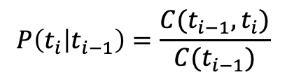
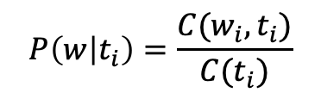
HIdden Markov Model (HMm)
Vi må definere:
Et sett med mulige tilstander, f.eks. ordklasser inkl. Start- og slutttilstander
En sannsynlighetsfordeling av mulige starttilstander
En transisjonsmodell med sannsynlighetene for å bevege oss fra en tilstand til en annen
En emisjonsmodell med sannsynlighetene for en observasjon mens vi er i en tilstand
Transisjonssannsynlighet:
$$P\left(t_{i} | t_{i−1}\right)=\frac{C(t_{i−1},t_{i})}{C(t_{i−1})}$$
Emisjonssannsynlighet:
$$P\left(w | t_{i}\right)=\frac{C(w_{i},t_{i})}{C(t_{i})}$$
Notes:
Dette er en transisjonsmodell repr. Som en graf, kan også være matrise. Emisjon er tilstand gitt observasjon, p(ord gitt ordklasse).

Slide 6
Regneeksempel
Vi kan regne ut sannsynligheten for en neste tilstand med emisjons- og transisjonssannsynligheter
Kari
0.3
0.5
Emisjonssannsynligheter
0.0
0.0
studerer
Subst.
1.0
0.6
0.5
informatikk
0.6
0.0
Transisjonssannsynligheter
Verb
0.1

Slide 7
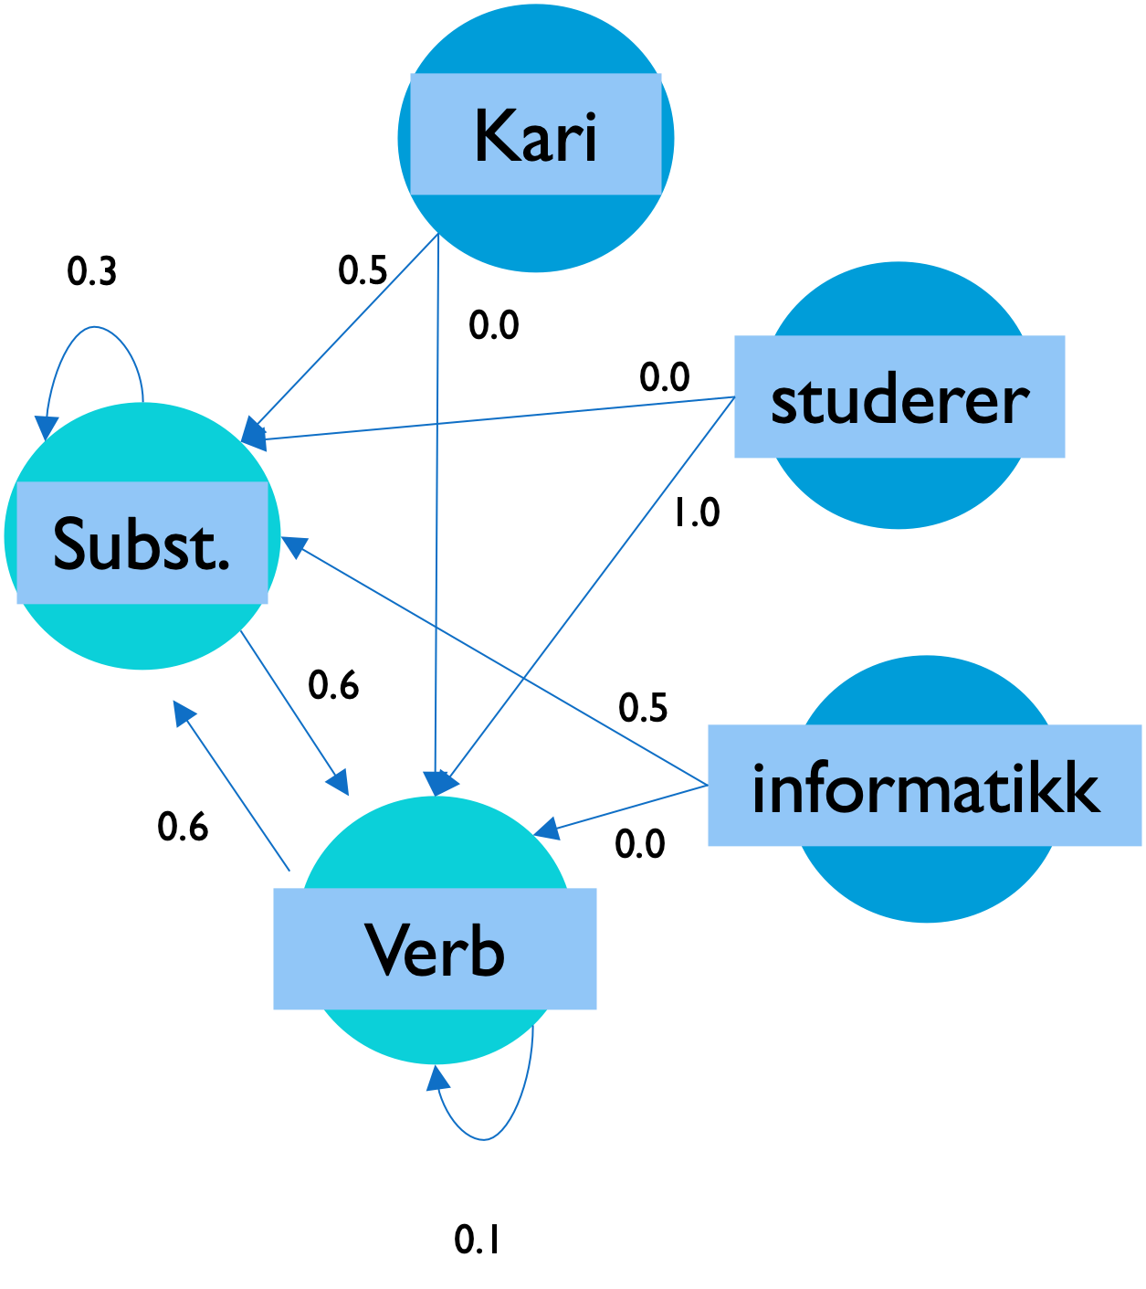
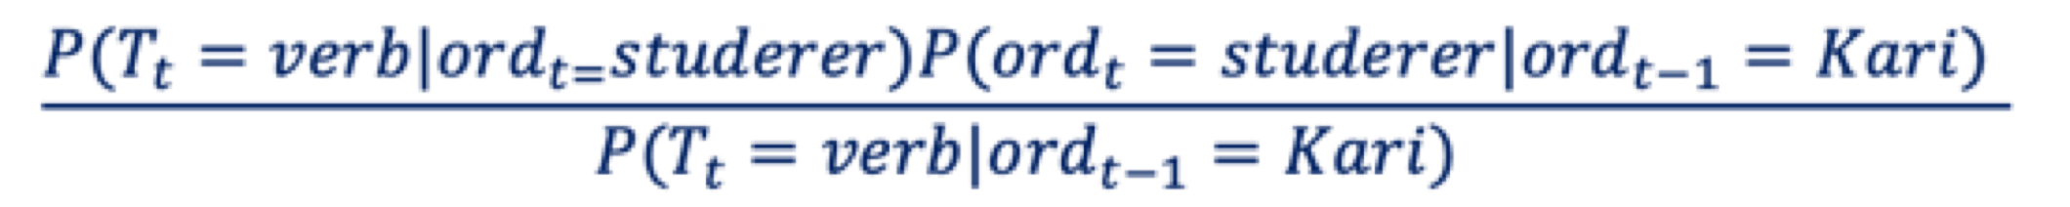
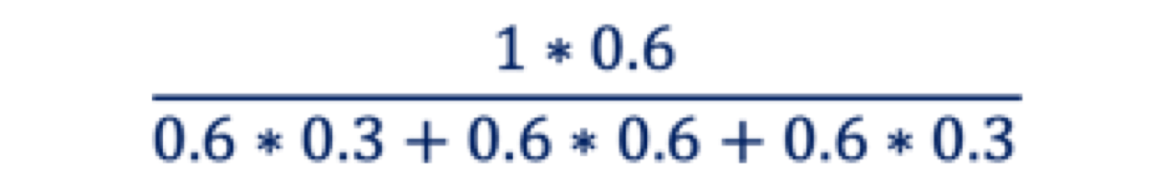
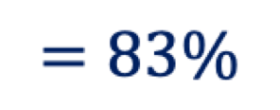
Hvor sannsynlig er det at det neste ordet etter «Kari» er verbet «studerer»?
Bayes regel
Marginalisering og betinget sannsynlighet
Utfylling:
Notes:
Bayes regel: p(a|b) = p(b|a)p(a)/p(b)
Marginalisering: Summering over alle mulige utfall
Betinget sannsynlighet: Sannsynligheten for et utfall gitt at et annet allerede har skjedd

